Slide 1
4장 데이터베이스와 테이블
담당교수 : 陸 桂 山

Slide 2
Contents
학습목표
액세스 2010에서 데이터베이스를 만드는 방법을 익힌다.
데이터베이스 구성 요소 중 테이블 개체의 구조를 이해한다.
테이블의 생성과 변경, 삭제 방법을 익힌다.
기본 키의 개념을 이해하고, 테이블에서 기본 키를 설정하는 방법을 익힌다.
인덱스를 만드는 목적과 인덱스를 설정하는 방법을 익힌다.
테이블들 간의 관계에 대한 개념을 이해하고 관계를 설정하는 방법을 익힌다.
내용
데이터베이스와 테이블 개념
데이터베이스 만들기
테이블 만들기
기본 키 설정하기
인덱스 설정하기
조회와 입력 마스크 마법사
관계 설정하기

Slide 3
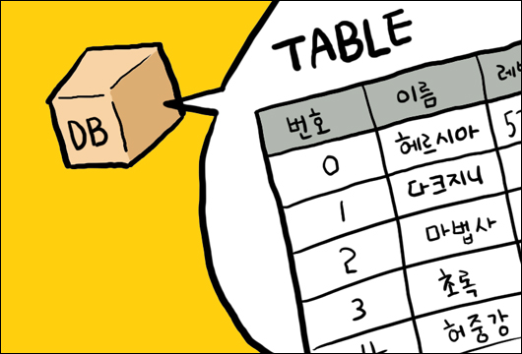
01. 데이터베이스와 테이블 개념
데이터베이스
특정 주제나 목적과 같은 정보를 모아 놓은 것
테이블이라는 개체에 실제 데이터를 나누어 저장함
데이터베이스 하나에 데이터와 응용프로그램이 함께 존재

Slide 4
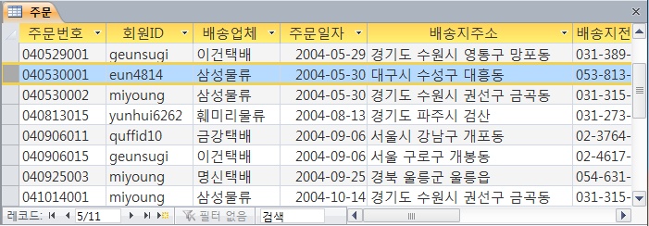
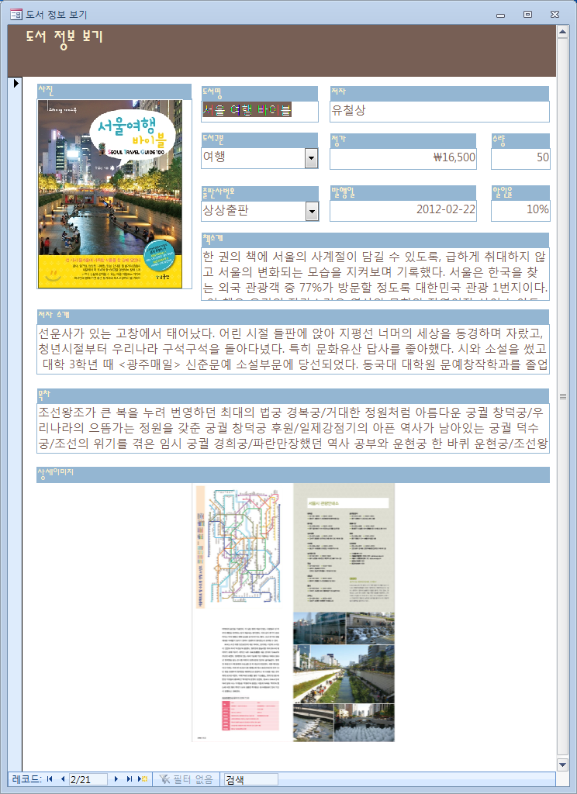
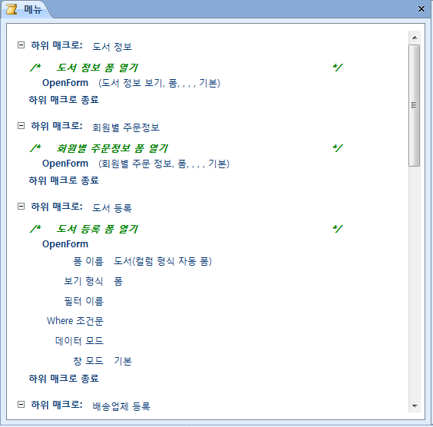
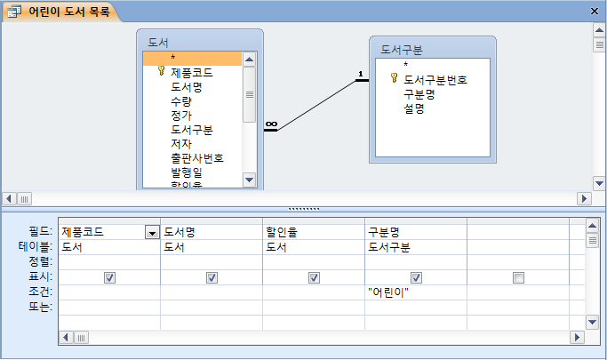
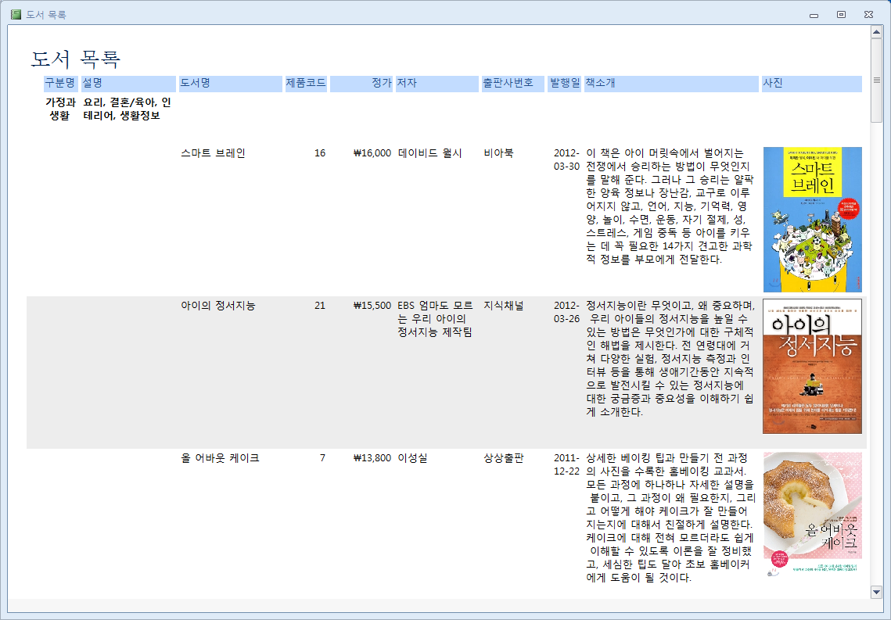
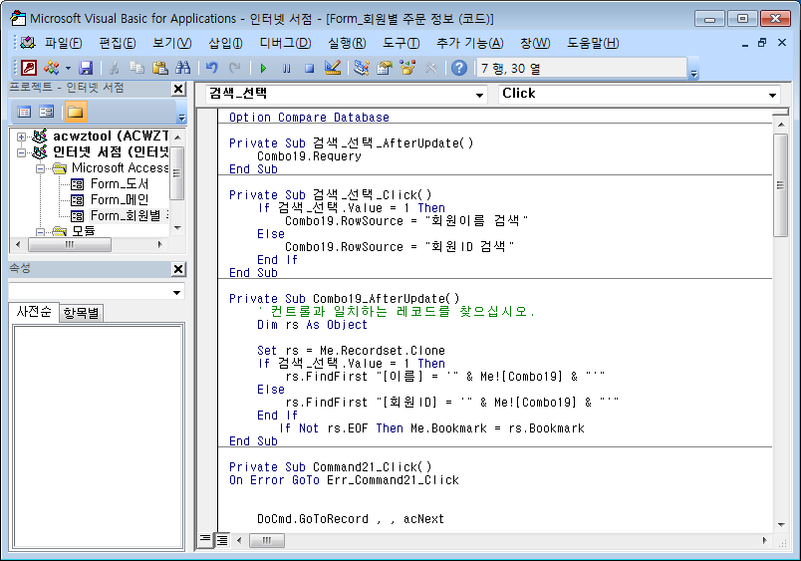
01. 데이터베이스와 테이블 개념
액세스 2010 데이터베이스의 구성
테이블
쿼리
폼
보고서
모듈
매크로

Slide 5
02. 데이터베이스 만들기
데이터베이스를 만든다는 것 : 각 개체를 만들기 전에 데이터와 응용 프로그램이 저장될 공간을 미리 확보하는 작업, 혹은 틀을 잡는 작업
액세스 2010에서 데이터베이스를 만드는 방법
서식 파일을 이용해 데이터베이스 만들기
사용자가 데이터베이스 직접 만들기
생성된 데이터베이스 열기와 닫기
데이터베이스 이름 변경하기

Slide 6
서식 파일을 이용해 데이터베이스 만들기
서식 파일을 이용해 데이터베이스 만들기
액세스 2010이 제공하는 서식 파일로 데이터베이스 생성
액세스 2010에서 제공하는 서식 파일(1)
구분 | 종류 | 설명
예제 서식 파일 | Northwind | 고객, 직원, 주문 정보 등의 관리
 | 교직원 | 전화번호, 주소, 비상 연락망, 고용 정보 등 교직원 정보 관리
 | 마케팅 프로젝트 | 프로젝트 마케팅 정보 관리, 프로젝트 결과물 제출 일정 관리
 | 문제점 웹 데이터베이스 | 문제점 할당, 우선순위 지정 등 여러 가지 문제의 진행 상황 관리 웹 데이터베이스
 | 연락처 웹 데이터베이스 | 이름, 주소, 전화번호, 메일 주소, 사진 등의 정보 관리 웹 데이터베이스
 | 영업 파이프라인 | 소규모 영업에서의 영업 진행 상태 관리
 | 이벤트 | 모임이나 일정 및 기타 중요 행사 관리
 | 자산 웹 데이터베이스 | 자산 정보, 소유자 등 자산 관련 정보 관리 웹 데이터베이스
 | 자선 기부 웹 데이터베이스 | 자선 모금 활동에 대한 활동 관리 웹 데이터베이스
 | 작업 | 사용자 및 팀별 진행 작업 관리
 | 프로젝트 웹 데이터베이스 | 프로젝트 및 작업의 할당과 완료율 관리 웹 데이터베이스
 | 학생 | 비상 연락처, 의료 및 보호자 정보 등의 관리

Slide 7
데이터베이스 만들기
서식 파일을 이용해 데이터베이스 만들기
액세스 2010에서 제공하는 서식 파일(2)
실습 : 교재 96p [실습 4-1]
연락처 서식 파일 가져오기
구분 | 종류 | 설명
Office.com 서식 파일 | 자산 | 자산 정보, 소유자 등 자산 관련 정보 관리
 | 연락처 | 이름, 주소, 전화번호, 메일 주소, 사진 등의 정보 관리
 | 문제점 및 작업 | 문제점 할당과 상황 관리 데이터베이스와 진행 작업 관리 데이터베이스
 | 비영리 | 기부자 정보 등 자선 모금 활동 관리
 | 프로젝트 | 프로젝트와 작업 할당 및 완료율 관리

Slide 8
데이터베이스 만들기
사용자가 직접 데이터베이스 만들기
액세스에서 사용자가 데이터베이스를 직접 생성
실습 : 교재 100p [실습 4-2]
데이터베이스 생성 후 새 테이블 생성하기
생성된 데이터베이스 열기와 닫기
일반 파일 열기, 닫기와 같음
동시에 여러 데이터베이스 열기
여러 개의 액세스를 실행시키고 각각 데이터베이스를 열기
다양한 데이터베이스 열기
열기, 읽기 전용으로 열기, 단독으로 열기, 단독 읽기 전용으로 열기
실습 : 교재 101p [실습 4-3]
[열기] 대화상자 열기 → 데이터베이스 열기 → 데이터베이스 닫기

Slide 9
데이터베이스 만들기
데이터베이스 이름 변경하기
실습 : 교재 103p [실습 4-4]
[열기] 대화상자를 열어 [이름 바꾸기] 메뉴로 데이터베이스 이름 변경하기
데이터베이스 삭제하기
실습 : 교재 104p [실습 4-5]
[열기] 대화상자 열어 [삭제] 메뉴로 데이터베이스 삭제하기

Slide 10
03. 테이블 만들기
액세스 2010에서 테이블을 생성하는 방법
테이블 서식 파일로 테이블 만들기
데이터시트를 이용해 테이블 만들기
디자인 보기에서 테이블 만들기
테이블 가져오기와 연결하기
인터넷 서점 데이터베이스에서 사용할 테이블
테이블명 | 기능
사용자 | 데이터베이스 관리자와 사용자 정보 저장
분야 | 각 도서를 주제별로 분류하기 위한 정보 저장
도서 | 인터넷 서점에서 판매하고 있는 도서에 관한 정보 저장
주문 | 주문 정보 관리
주문내역 | 주문 테이블에 대한 상세 내역 정보(제품별 주문내역) 관리
회원 | 인터넷 서점의 회원 정보 관리
배송업체 | 주문 상품을 배송하기 위한 배송업체에 관한 정보 저장
출판사 | 각 도서별 출판사에 관한 정보 관리

Slide 11
테이블 만들기
테이블 서식 파일로 테이블 만들기
액세스 2010에서 주제별로 다양하게 제공하는 데이터베이스 서식 파일로 테이블을 만듦
실습 : 교재 106p [실습 4-6]
인터넷 서점 데이터베이스 열기 → 서식 파일로 사용자 테이블 만들기 → 사용자 테이블 더블 클릭하기 → 사용자 테이블에 데이터 입력하기
데이터시트를 이용해 테이블 만들기
엑셀의 스프레드시트에 데이터를 직접 입력하는 것처럼 데이터시트에 값을 입력하면서 테이블을 만듦
실습 : 교재 110p [실습 4-7]
테이블 만들기 실행 → 테이블1에 새 항목 추가하기 → 가정과 생활 분야에 대한 설명 입력하기 → 도서 분야에 관한 데이터 모두 입력하기 → 필드명 변경하기 → 테이블 이름 저장하기
테이블 수정 : 교재 113p

Slide 12
테이블 만들기
액세스 2010에서 사용 가능한 데이터 형식과 속성
데이터형식 | 설명
텍스트 | 문자를 최대 255자까지 저장하기 위한 데이터 형식이다. 계산이 필요 없는 숫자나 문자, 숫자의 조합으로도 사용할 수 있다.
메모 | 긴 텍스트를 위한 형식으로 63,999자까지 문자를 저장할 수 있다.
숫자 | 계산에 사용되는 정수, 실수와 같은 숫자 데이터를 저장한다.
날짜/시간 | 100년부터 9999년까지의 날짜와 시간을 저장할 수 있다.
통화 | 계산에 사용되는 통화 값 및 숫자 데이터다. 숫자를 소수점 위 15자리, 소수점 아래 4자리까지 저장할 수 있으며 반올림하지 않는 계산에 유용하다.
일련번호 | 새로운 레코드가 테이블에 추가될 때 자동으로 할당되는 일련번호 형태의 숫자이며 값을 변경할 수 없다.
예/아니오 | 두 값(참/거짓) 중 하나만 갖는 필드에 사용한다.
OLE 개체 | 엑셀 스프레드시트, 워드 문서, 그림, 소리 등의 개체를 테이블에 연결하거나 포함시킬 때 사용한다.
하이퍼링크 | 텍스트로 저장되고 하이퍼링크 주소로 사용된다. 최대 세 부분으로 구성되며 URL 경로를 저장할 수 있다. 각 부분에 최대 2,048자를 포함할 수 있다
첨부 파일 | 이미지, 스프레드시트, 문서, 차트 등 여러 형식의 파일을 테이블에 포함할 때 사용한다
조회 마법사 | 다른 테이블이나 지정된 목록에서 값을 선택하도록 하는 필드를 만들 때 사용한다.

Slide 13
테이블 만들기
디자인 보기에서 테이블 만들기
가장 많이 사용되는 방법으로 테이블의 모든 필드에 대한 세부적인 처리와 상세한 명세가 가능함
실습 : 교재 115p [실습 4-8]
디자인 보기로 테이블 만들기 → 필드 추가하기 : 제품코드, 도서명, 수량, 정가, 분야, 저자, 출판사, 발행일, 할인율, 표지, 저자소개, 목차, 미리 보기 → 기본 키 설정하기 → 필드 사이에 행 삽입하기 → 책 소개 필드 추가하기 → 테이블 저장하기
테이블 가져오기와 연결하기
공통점
다른 액세스 데이터베이스의 테이블이나 엑셀과 같은 다른 형식의 파일을 가져와서 새 테이블을 생성
차이점
가져오기: 원본 데이터의 사본을 별도로 만들어 새로운 테이블 생성
연결하기: 원본 데이터에 연결하여 동일한 데이터를 공유

Slide 14
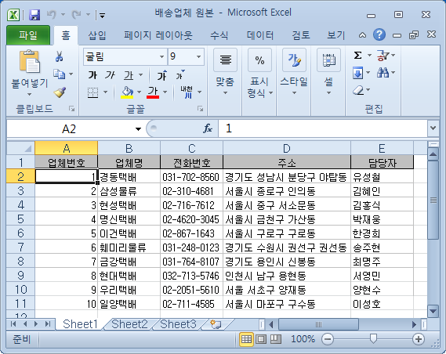
테이블 만들기
테이블 가져오기와 연결하기
실습 : 교재 125p [실습 4-9]
엑셀 프로그램으로 만든 다음 데이터를 가져와 인터넷 서점 데이터베이스의 배송업체 테이블 생성
[그림 4-10] 엑셀 프로그램으로 만든 배송업체 원본 파일

Slide 15
테이블 만들기
테이블 가져오기와 연결하기
실습 : 교재 128p [실습 4-10]
다른 액세스 데이터베이스에서 테이블 가져오기
외부 데이터 가져오기 → 가져올 파일 이름, 테이블 선택하기 → 외부 데이터 가져오기 창 닫기 → 테이블 삭제하고 테이블 이름 변경하기

Slide 16
04. 기본 키 설정하기
테이블에 저장된 데이터 레코드를 구분하기 위한 과정
기본 키는 필드 하나 혹은 여러 개의 필드 조합으로 만듦
기본 키로 설정된 필드는 해당 값이 반드시 입력되어야 하며 같은 값은 못 들어 감
실습 : 교재 131p [실습 4-11]
배송업체 테이블을 디자인 보기로 연 후 업체번호 필드를 기본 키로 선택

Slide 17
05. 인덱스 설정하기
인덱스
책 뒤편의 정렬된 찾아보기(Index) 개념
특징 : 데이터베이스에서도 원하는 데이터를 쉽게 찾을 수 있어 정렬이나 검색 시간을 훨씬 단축할 수 있음
주의점: 데이터 변경 시 인덱스 정보도 함께 관리해야 해 시간 소요 큼
액세스 2010 인덱스 설정 방법
종류 | 설명 | 사용 예
아니오 | 인덱스를 설정하지 않음
예(중복 가능) | 인덱스를 설정하며 데이터 값의 중복을 허용함 | 도서 테이블에서 출판사 필드로 인덱싱하는 경우
예(중복 불가능) | 인덱스를 설정하며 데이터 값의 중복을 허용하지 않음 | 회원 테이블에서 회원ID 필드로 인덱싱하는 경우(회원ID는 고유한 값)
**기본 키로 설정된 필드는 ‘예(중복 불가능)’ 인덱스로 자동 설정된다.

Slide 18
인덱스 설정하기
인덱스 설정하기
실습 : 교재 134p [실습 4-12]
도서 테이블을 디자인 보기로 연 후 인덱스 설정 및 삭제하기
설정된 인덱스 목록 확인 작업 및 다중 필드 인덱스 설정하기

Slide 19
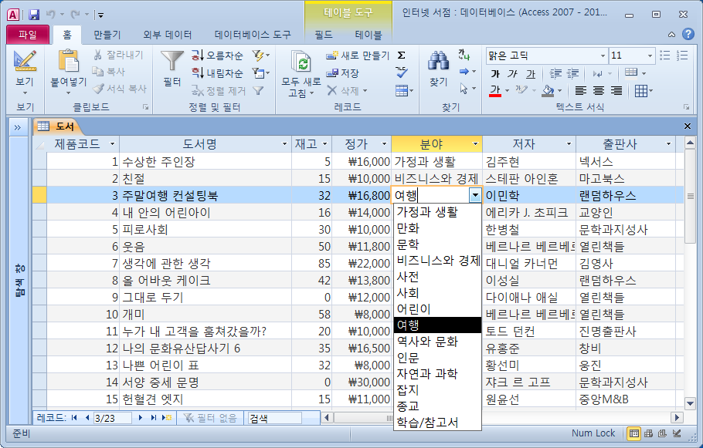
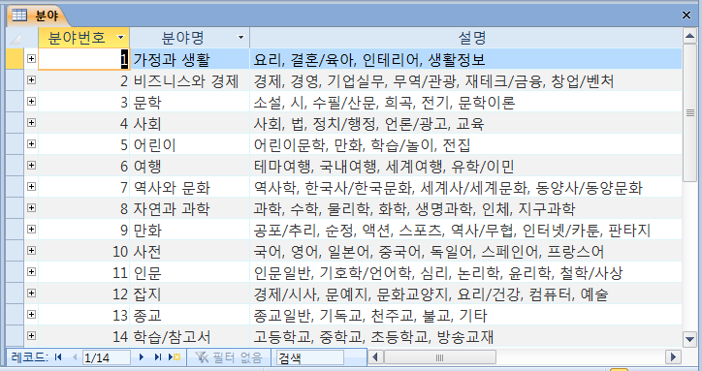
06. 조회와 입력 마스크 마법사
조회 속성 설정하기
테이블에 입력할 값이 정해진 범위에 있거나 다른 테이블에서 조회할 수 있는 경우, 좀더 편리하고 정확하게 데이터 입력 가능
실습 : 교재 138p [실습 4-13]
도서 테이블의 분야를 직접 입력하지 않고 분야 테이블에 저장된 값들을 목록으로 나타내 선택할 수 있도록 조회 속성 설정하기
[그림 4-12] 조회 마법사로 만든 콤보 목록 상자

Slide 20
조회와 입력 마스크 마법사
입력 마스크 설정하기
입력 마스크 지정 시 우편번호나 주민등록번호처럼 일정한 형식이나 기호가 포함된 데이터를 입력하기 쉽게 만들 수 있음
실습 : 교재 143p [실습 4-14]
직원 테이블에서 휴대폰 필드에 입력 마스크를 적용
입력 마스크 문자
문자 | 설명 | 문자 | 설명
0 | 0에서 9 사이의 수를 필수적으로 입력 | & | 문자나 숫자 및 공백을 필수적으로 입력
9 | 숫자나 공백을 선택적으로 입력 | C | 문자나 숫자 및 공백을 선택적으로 입력
# | 숫자, 공백이나 +, - 기호 선택적으로 입력 | . , : ; - / | 소수점, 1000 단위 표시, 날짜나 시간의 구분 기호
L | 단일 문자 입력 | > | 모든 문자가 대문자로 변환
? | 단일 문자를 선택적으로 입력 | < | 모든 문자가 소문자로 변환
A | 단일 문자나 숫자를 필수적으로 입력 | ! | 왼쪽에서 오른쪽으로 입력되도록 왼쪽 정렬
a | 단일 문자나 숫자를 선택적으로 입력 | ￦ | 뒤에 나올 문자를 입력할 때 표시하기 위한 기호

Slide 21
07. 관계 설정하기
테이블 간의 관계 설정
여러 개의 테이블에 있는 데이터를 연결시키는 것
테이블 간 관계 설정 시 참조 무결성이 유지되어야 함
참조 무결성 : 관계가 설정된 테이블들 간의 데이터가 유효한지, 관련 데이터가 사용자의 실수로 삭제 혹은 변경되었는지 검사하는 규칙
참조 무결성의 예 :
회원 테이블에 등록된 회원만 주문을 할 수 있다.
회원 테이블에 입력되어 있지 않은 회원이 주문했을 경우, 주문 테이블에 입력되지 못하게 막아줌
[그림 4-16] 회원 테이블과 주문 테이블의 관계

Slide 22
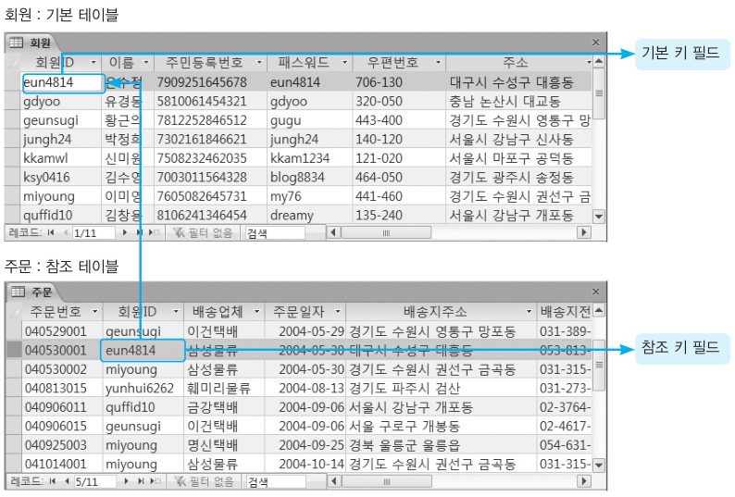
관계 설정하기
테이블 간의 관계 설정
실습 : 교재 150p [실습 4-15]
[그림 4-16] 회원 테이블과 주문 테이블의 관계

